Slide 1
بررسی وضعیت فضای کسب و کار استان
بر اساس طرح پایش ملی محیط کسب و کار ایران

Slide 2
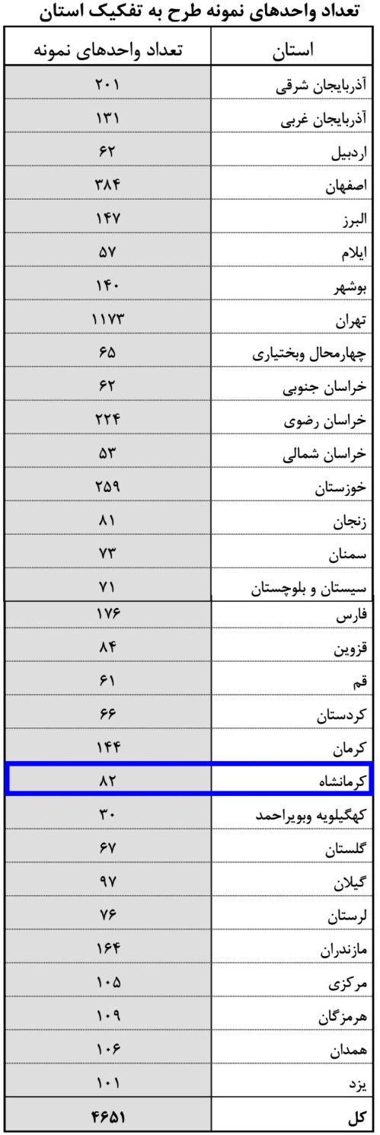
تابستان98:کرمانشاه : 82 کل: 4651
بهار 98 : کرمانشاه :75 کل: 4873

Slide 3
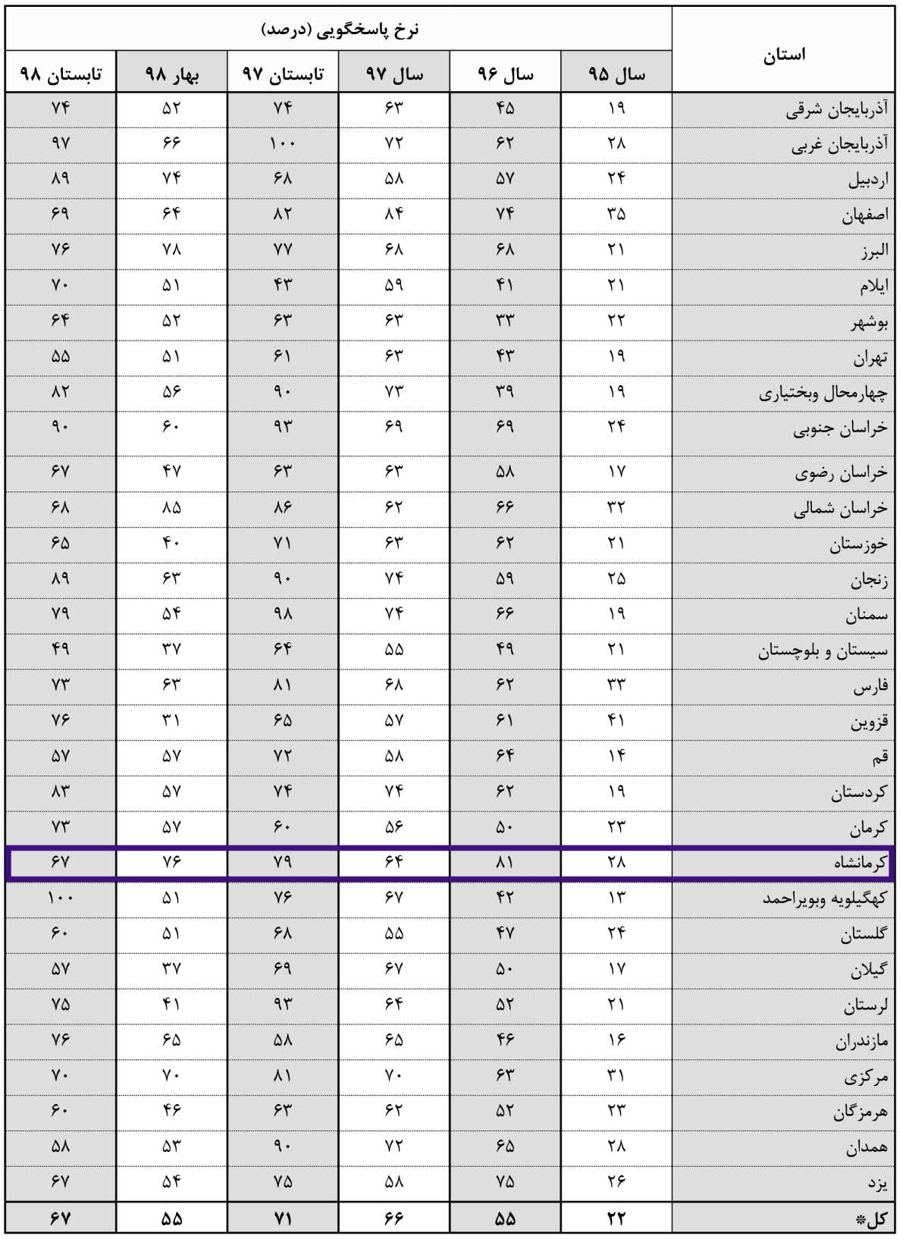
میزان مشارکت پاسخگویان (نرخ پاسخگویی به درصد)
نرخ پاسخگویی بر اساس تعداد نمونه مندرج در جدول قبلی تعیین شده و نرخ تکمیل بر اساس نمونه موثر مبنای تصمیم برای تعمیم نتایج است.

Slide 4
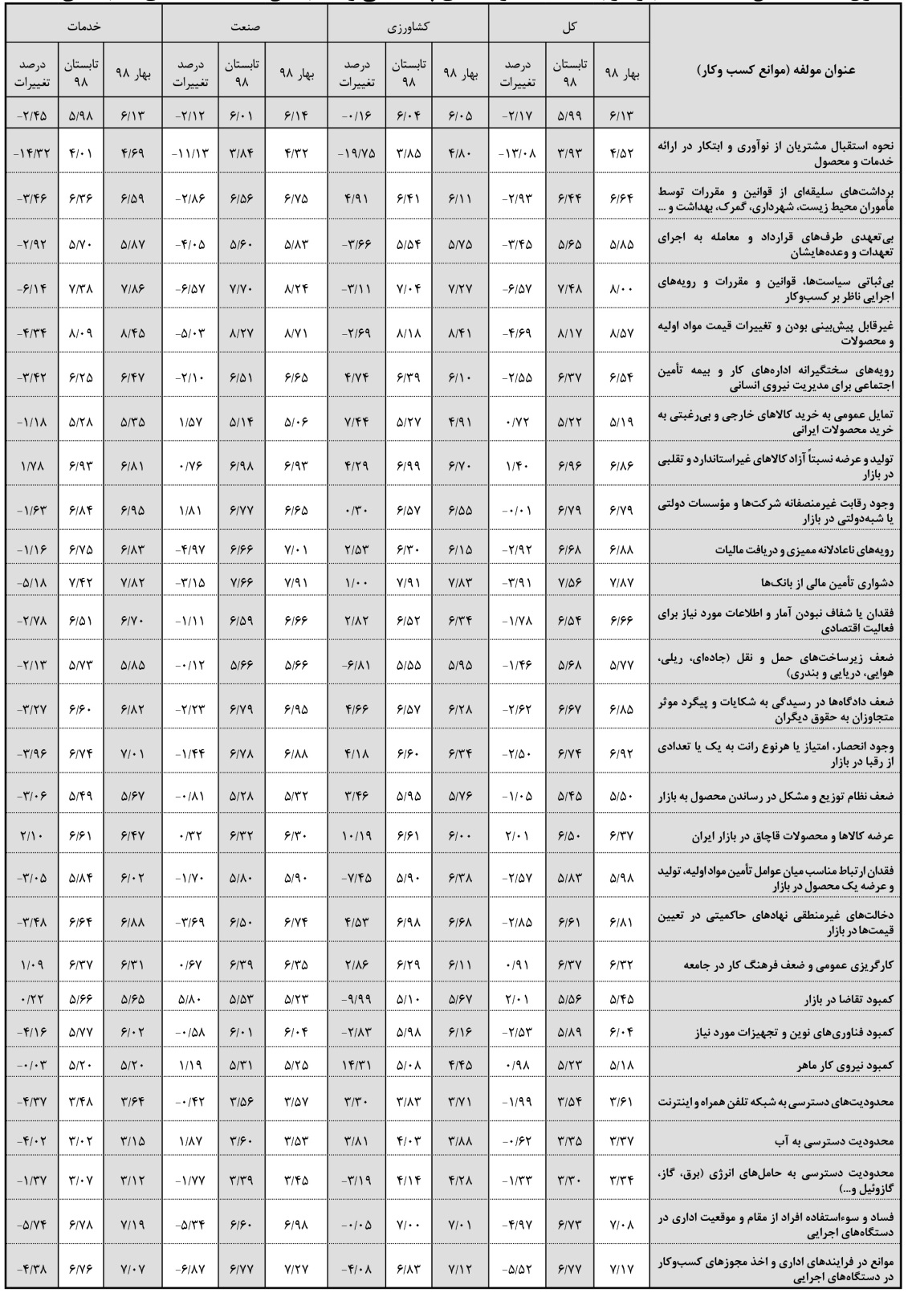
شاخص محیط کسب و کار به تفکیک مولفه های پیمایشی و سه بخش عمده اقتصادی
منفی بودن درصد تغییرات به معنای بهتر شده وضعیت نسبت به فصل گذشته است

Slide 5
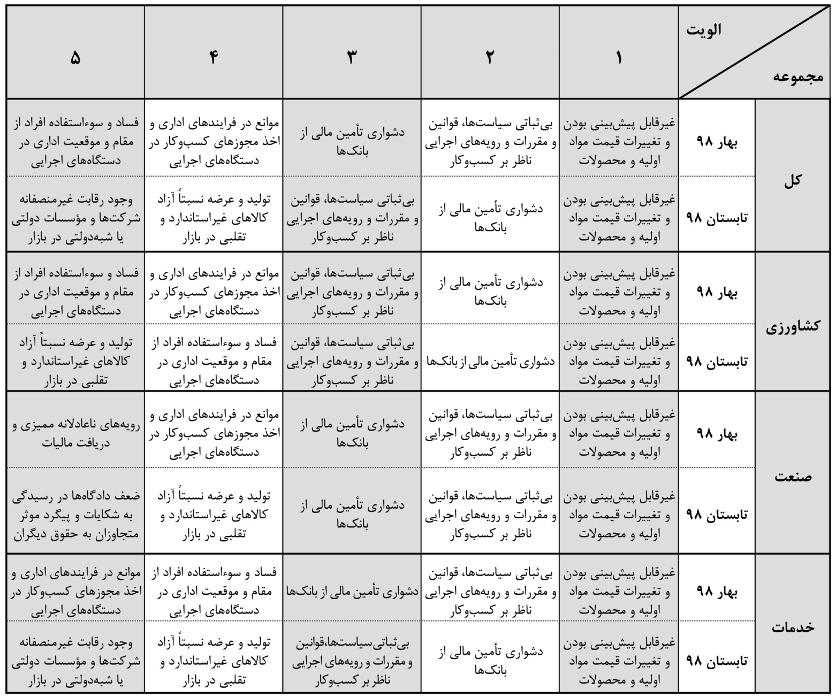
مهم ترین موانع کسب و کار بیان شده توسط فعالاناقتصادی به تفکیک بخشهای اقتصادی

Slide 6
شاخص ملی محیط کسب‏وکار
شاخص کل محیط کسب و کار
* درصد تغییرات فصل تابستان نسبت به |  | تابستان 98 | بهار 98 | زمستان 97 | پاییز 97
فصل مشابه سال گذشته | فصل گذشته
5/17- | 1/60- | 6/07 | 6/17 | 6/27 | 6/49

Slide 7
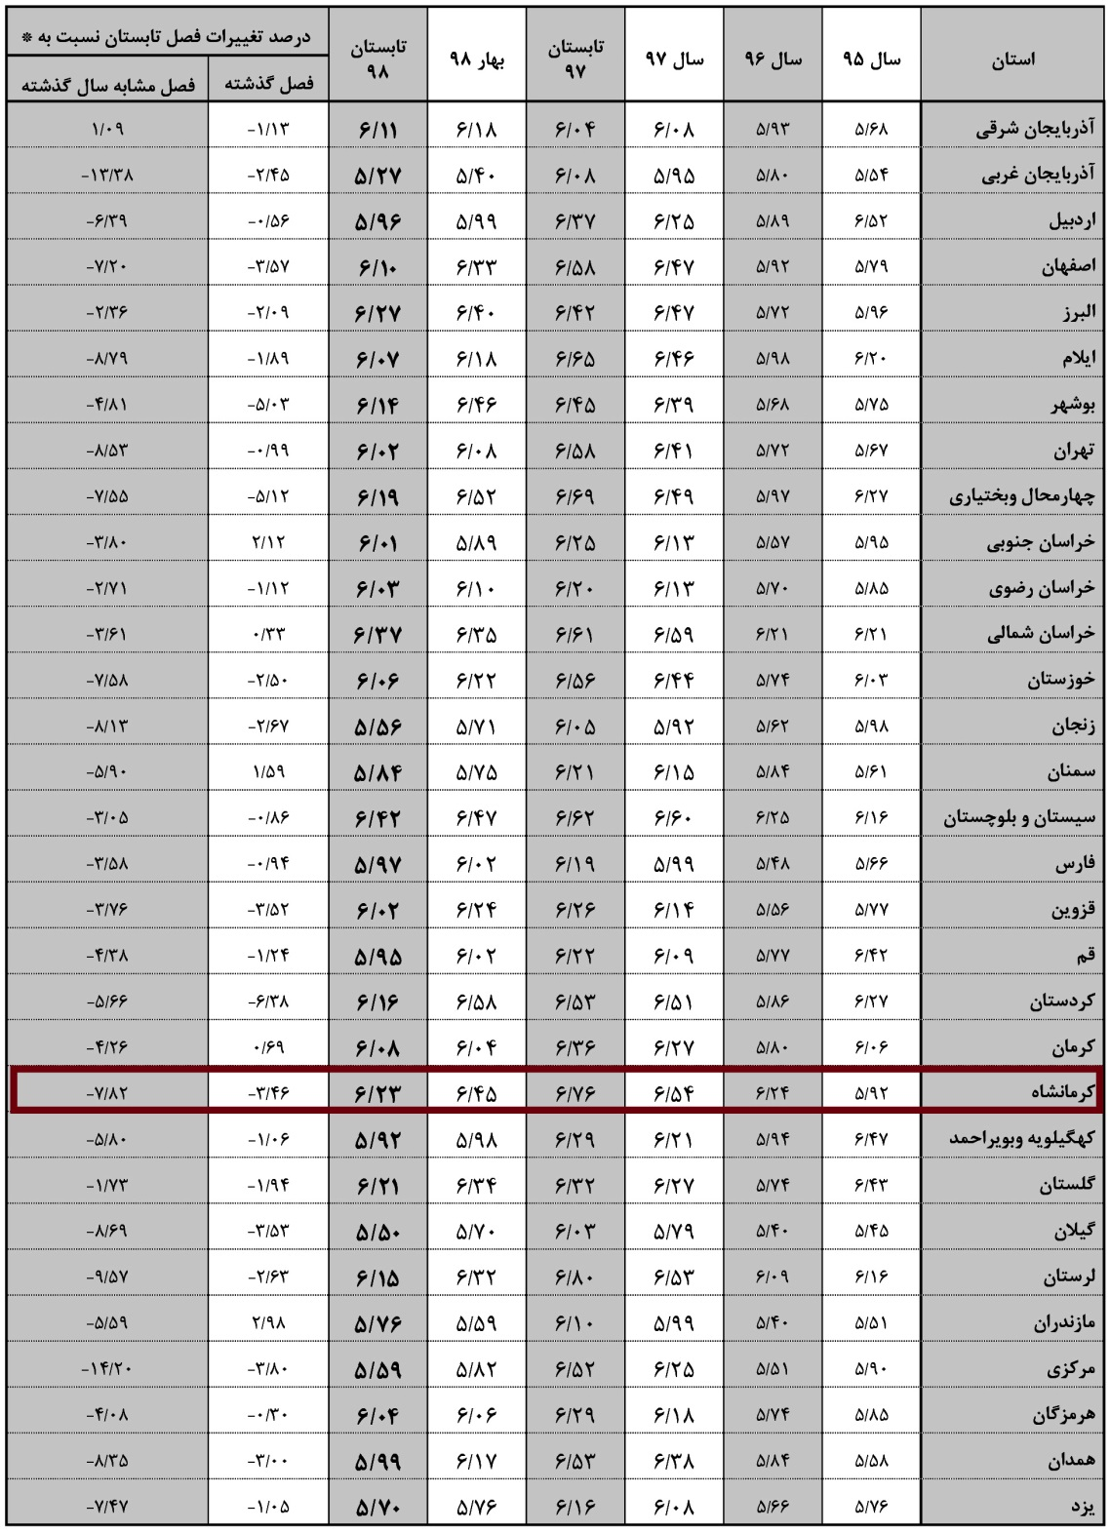
شاخص استانی محیط کسب و کار
کرمانشاه:
بهار 98 : 6/45
تابستان 98: 6/23
شاخص کشور بهار 98: 6/17
شاخص کشور تابستان 98: 6/07
رتبه در بهار 98: استان 27 ام
رتبه در تابستان 98: استان 28 ام
منفی بودن درصد تغییرات به معنای بهتر شده وضعیت نسبت به فصل گذشته است

Slide 8
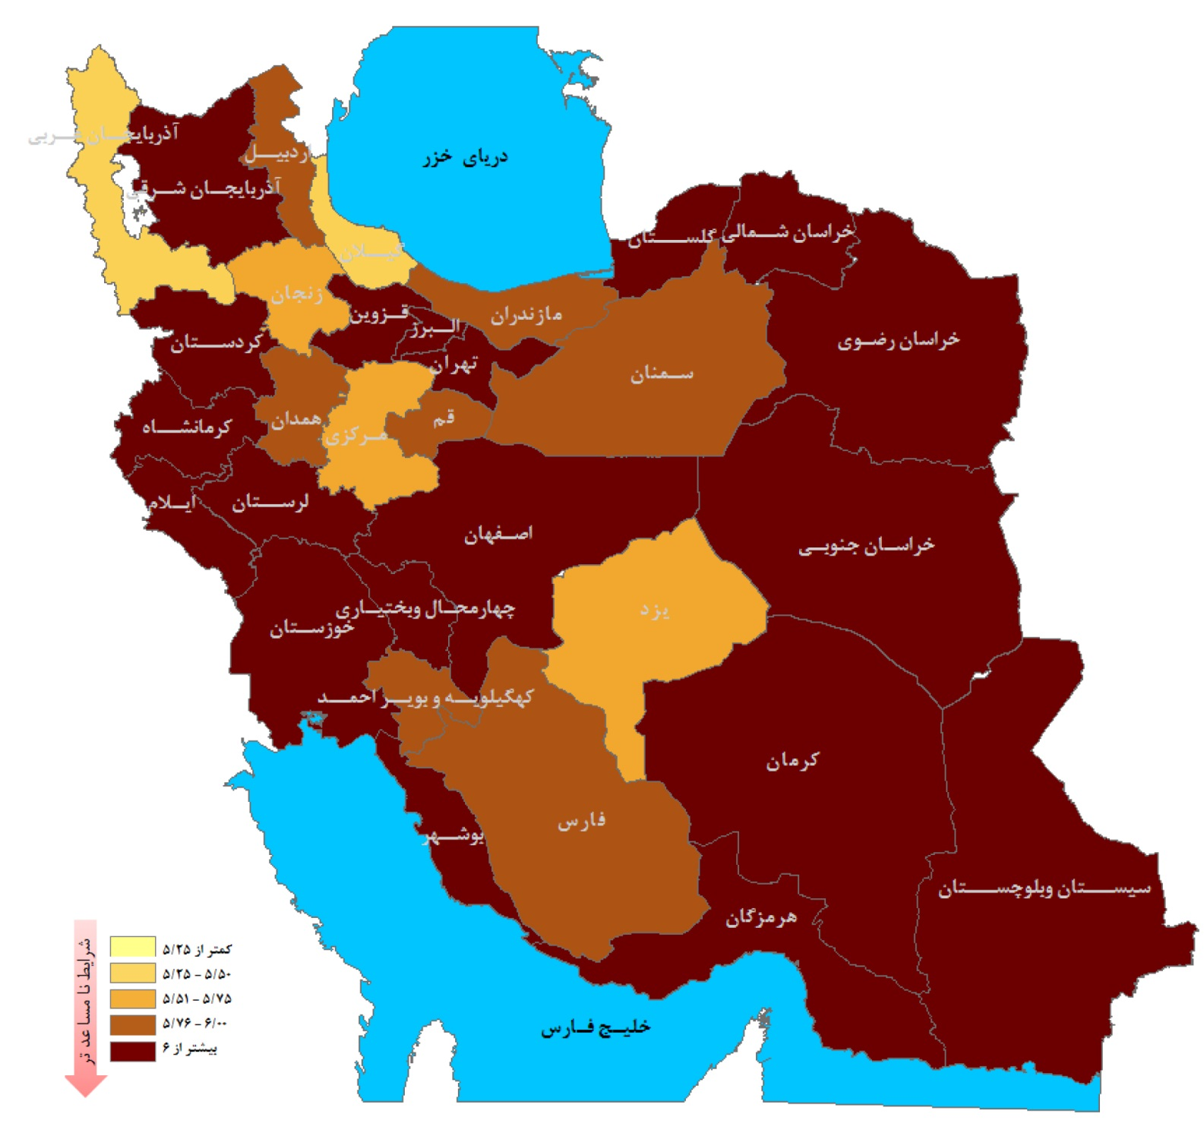
6/23

Slide 9
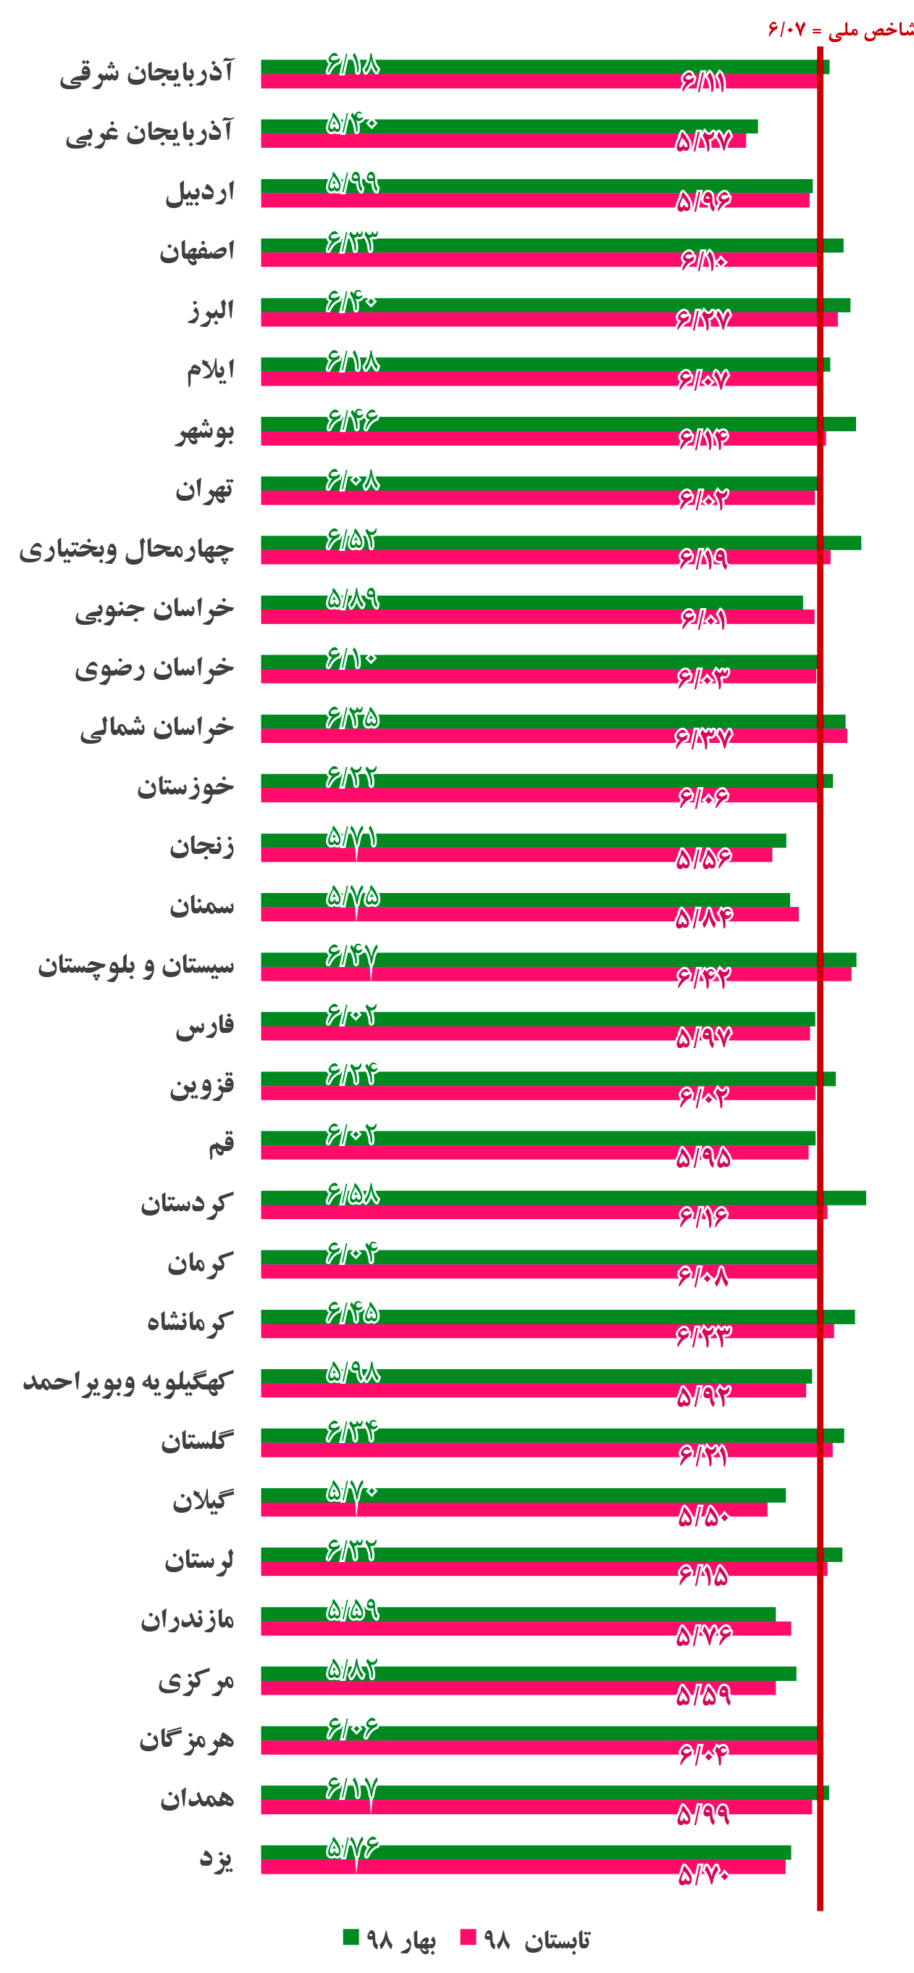
نمودار شاخص استانی محیط کسب و کار
بهار 98: 6/45
تابستان 98: 6/23

Slide 10
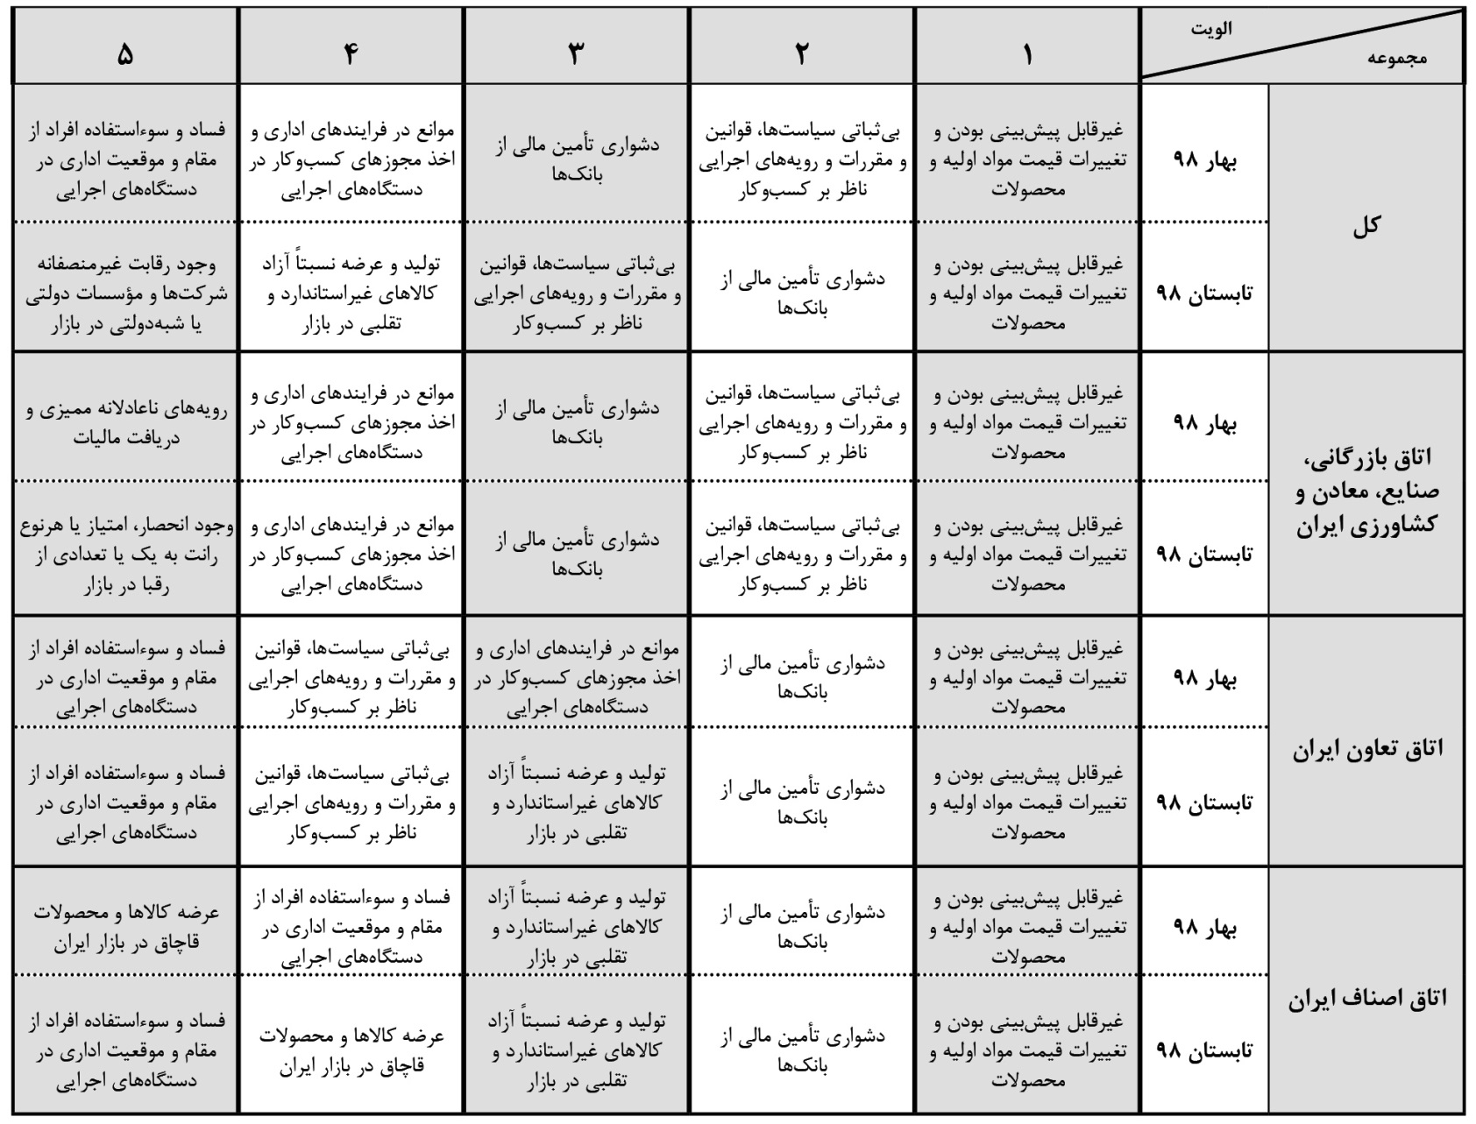
مهم ترین موانع کسب و کار بیان شده توسط فعالان اقتصادی زیرمجموعه سه اتاق

Slide 11
طبق جدول، نتایج ارزیابی طرح پایش در بهار1398نشان می‌دهد که از منظر وضعیت مؤلفه‌هاي محیط کسب و کار استانهای
کردستان
سیستان و بلوچستان
نامساعدتر
چهارمحال و بختیاری
آذربایجان غربی
گیلان
مساعدتر
مازندران

Slide 12
طبق جدول، نتایج ارزیابی طرح پایش در تابستان 1398نشان می‌دهد که از منظر وضعیت مؤلفه‌هاي محیط کسب و کار استانهای
سیستان و بلوچستان
البرز
نامساعدتر
خراسان شمالی
آذربایجان غربی
زنجان
مساعدتر
گیلان

Slide 13
مؤلفه هایی که در نتایج طرح پایش بهار 98در استان کرمانشاه وضعیت نامساعدتری را دارا هستند عبارتند از:
کشور
استان
8/57
1- غيرقابل پيش‏بيني بودن و تغییرات قيمت‏ مواد اوليه و محصولات 8/91
7/87
2- دشواري تامين مالي از بانك‌ها 8/63
8/00
3- بی‏ثباتی سیاست‏ها، قوانین و مقررات و رویه‏های اجرایی ناظر به کسب وکار 8/34
6/81
4- دخالتهای غیرمنطقی نهادهای غیرحاکمیتی در تعیین قیمت ها در بازار 7/47
6/86
5-تولید عرضه نسبتاً آزاد کالاهای غیراستاندارد و تقلبی در بازار 7/44
6/79
6-وجود رقابت غیرمنصفانه شرکت ها و موسسات دولتی یا شبه دولتی در بازار 7/35
6/66
7- فقدان یا شفاف نبودن آمار و اطلاعات مورد نیاز برای فعالیت اقتصادی 7/29
8- برداشت های سلیقه ای از قوانین و مقررات توسط ماموران محیط زیست، گمرک، بهداشت و ... 7/02
6/64
9- وجود انحصار، امتیاز یا هر نوع رانت به یک یا تعدادی از رقبا در بازار 7/02
6/92
10- رویه های ناعادلانه ممیزی و دریافت مالیات 6/96
6/88
11- رویه های سختگیرانه اداره های کار و بیمه تامین اجتماعی برای مدیریت نیروی انسانی 6/94
6/54

Slide 14
مؤلفه هایی که در نتایج طرح پایش تابستان 98در استان کرمانشاه وضعیت نامساعدتری را دارا هستند عبارتند از:
کشور
استان
8/17
1- غيرقابل پيش‏بيني بودن و تغییرات قيمت‏ مواد اوليه و محصولات 8/43
7/56
2- دشواري تامين مالي از بانك‌ها 7/94
7/48
3- بی‏ثباتی سیاست‏ها، قوانین و مقررات و رویه‏های اجرایی ناظر به کسب وکار 7/85
6/96
4- تولید عرضه نسبتاً آزاد کالاهای غیراستاندارد و تقلبی در بازار 7/51
6/68
5- رویه های ناعادلانه ممیزی و دریافت مالیات 7/33
6/61
6- دخالتهای غیرمنطقی نهادهای غیرحاکمیتی در تعیین قیمت ها در بازار 7/23
6/54
7- فقدان یا شفاف نبودن آمار و اطلاعات مورد نیاز برای فعالیت اقتصادی 7/17
8- برداشت های سلیقه ای از قوانین و مقررات توسط ماموران محیط زیست، گمرک، بهداشت و ... 7/14
6/44
9- وجود انحصار، امتیاز یا هر نوع رانت به یک یا تعدادی از رقبا در بازار 6/96
6/74
10- کارگریزی عمومی و ضعف فرهنگ کار در جامعه 6/88
6/37
11- فساد و سوء استفاده افراد از مقام و موقعیت اداری در دستگاه های اجرایی 6/80
6/73

Slide 15
اتاق بازرگانی، صنایع، معادن و کشاورزی کرمانشاه
مرکز مطالعات و پژوهشهای اقتصادی اتاق

